Slide 1
Физика
8
Класс
Тема:
Электрический заряд
Учитель: Андреева Елизавета Александровна

Slide 2
Повторение:
Электризация - …
Два способа электризации
Два рода электрического заряда
Электроскоп - …
Электрометр - …
Проводники, диэлектрики - …
Электрофорная машина - …

Slide 3
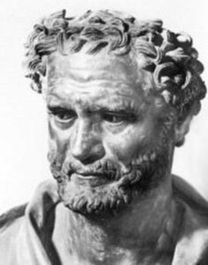
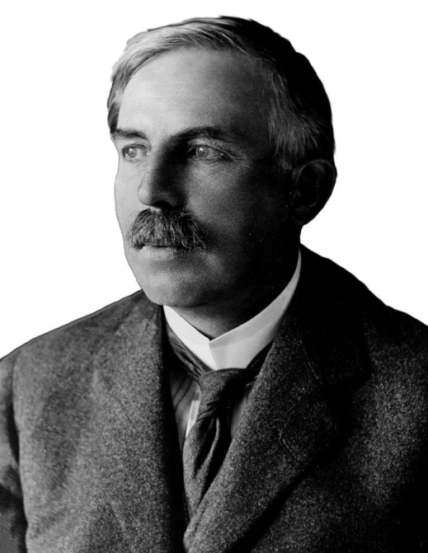
Демокрит и Эрнест Резерфорд
Слово «атом» ввел в науку греческий мыслитель Демокрит (460–370 до н.э.). Это слово означает «неделимый».
К ХХ веку ученые определили, что атом тоже может делиться, и он имеет сложное строение. В 1911 году английский физик Эрнест Резерфорд на основе опыта открыл строение атома.

Slide 4
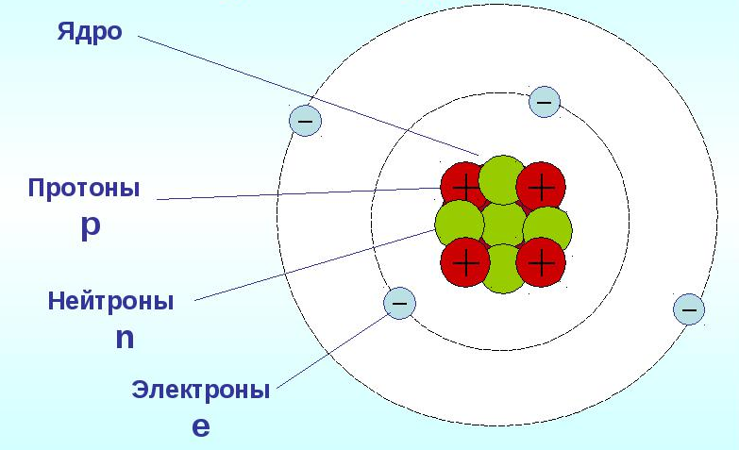

Slide 5
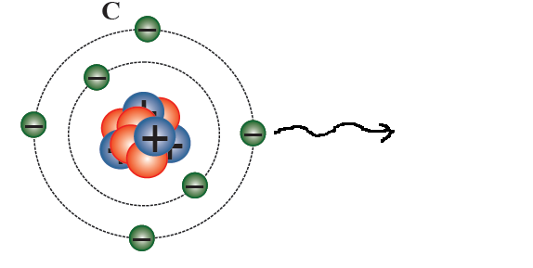
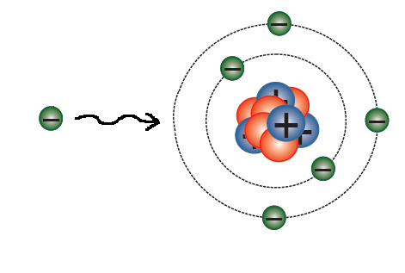
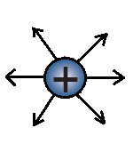
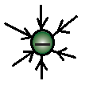
Электризация
+ 6 + (-5) = + 1
+ 5 + (-6) = - 1

Slide 6
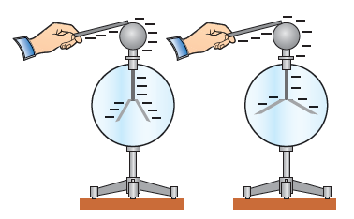

Slide 7
Электрический заряд
Физическая величина, характеризующая степень наэлектризованности тела, называется электрическим зарядом и обозначается буквой q.
Международной системой единиц за единицу электрического заряда принят Кулон (Кл).

Slide 10
Делимость электрического заряда
Заряд всех заряженных тел в природе кратен элементарному заряду. Если из одного тела в другой перешло N электронов
q = N ∙ e

Slide 11
Делимость электрического заряда
Первое тело будет иметь заряд
+(N ∙ 1,6 ∙ ${10}^{−19}$) Кл, а второе тело – точно такое же количество отрицательного заряд −(N ∙ 1,6 ∙${10}^{−19}$) Кл.
Масса электрона равна me = 9,1 ∙ ${10}^{−31}$ кг Масса протона равна mp = 1,67 ∙ ${10}^{−27}$ кг.

Slide 12
Задачи:
Тело имеет 1,2*${10}^{4}$ излишних электронов. Определите его заряд (Кл).
Две водяные капли, имеющие заряды +5q и -10q, сливаются. Каким будет заряд образовавшейся капли?

Slide 13
Задание:
1. Прочитать § 2
2. Выполнить упражнение 1
(стр. 11)

